Slide 1


Slide 2
הניצחון - פנים רבות לו
ד"ר נמרוד הגלעדי
המרכז ללמודים צבאיים
המכללה לפיקוד ולמטה
הכנס השנתי של המכללות בצה"ל, תש"פ
הניצחון – פנים רבות לו

Slide 3
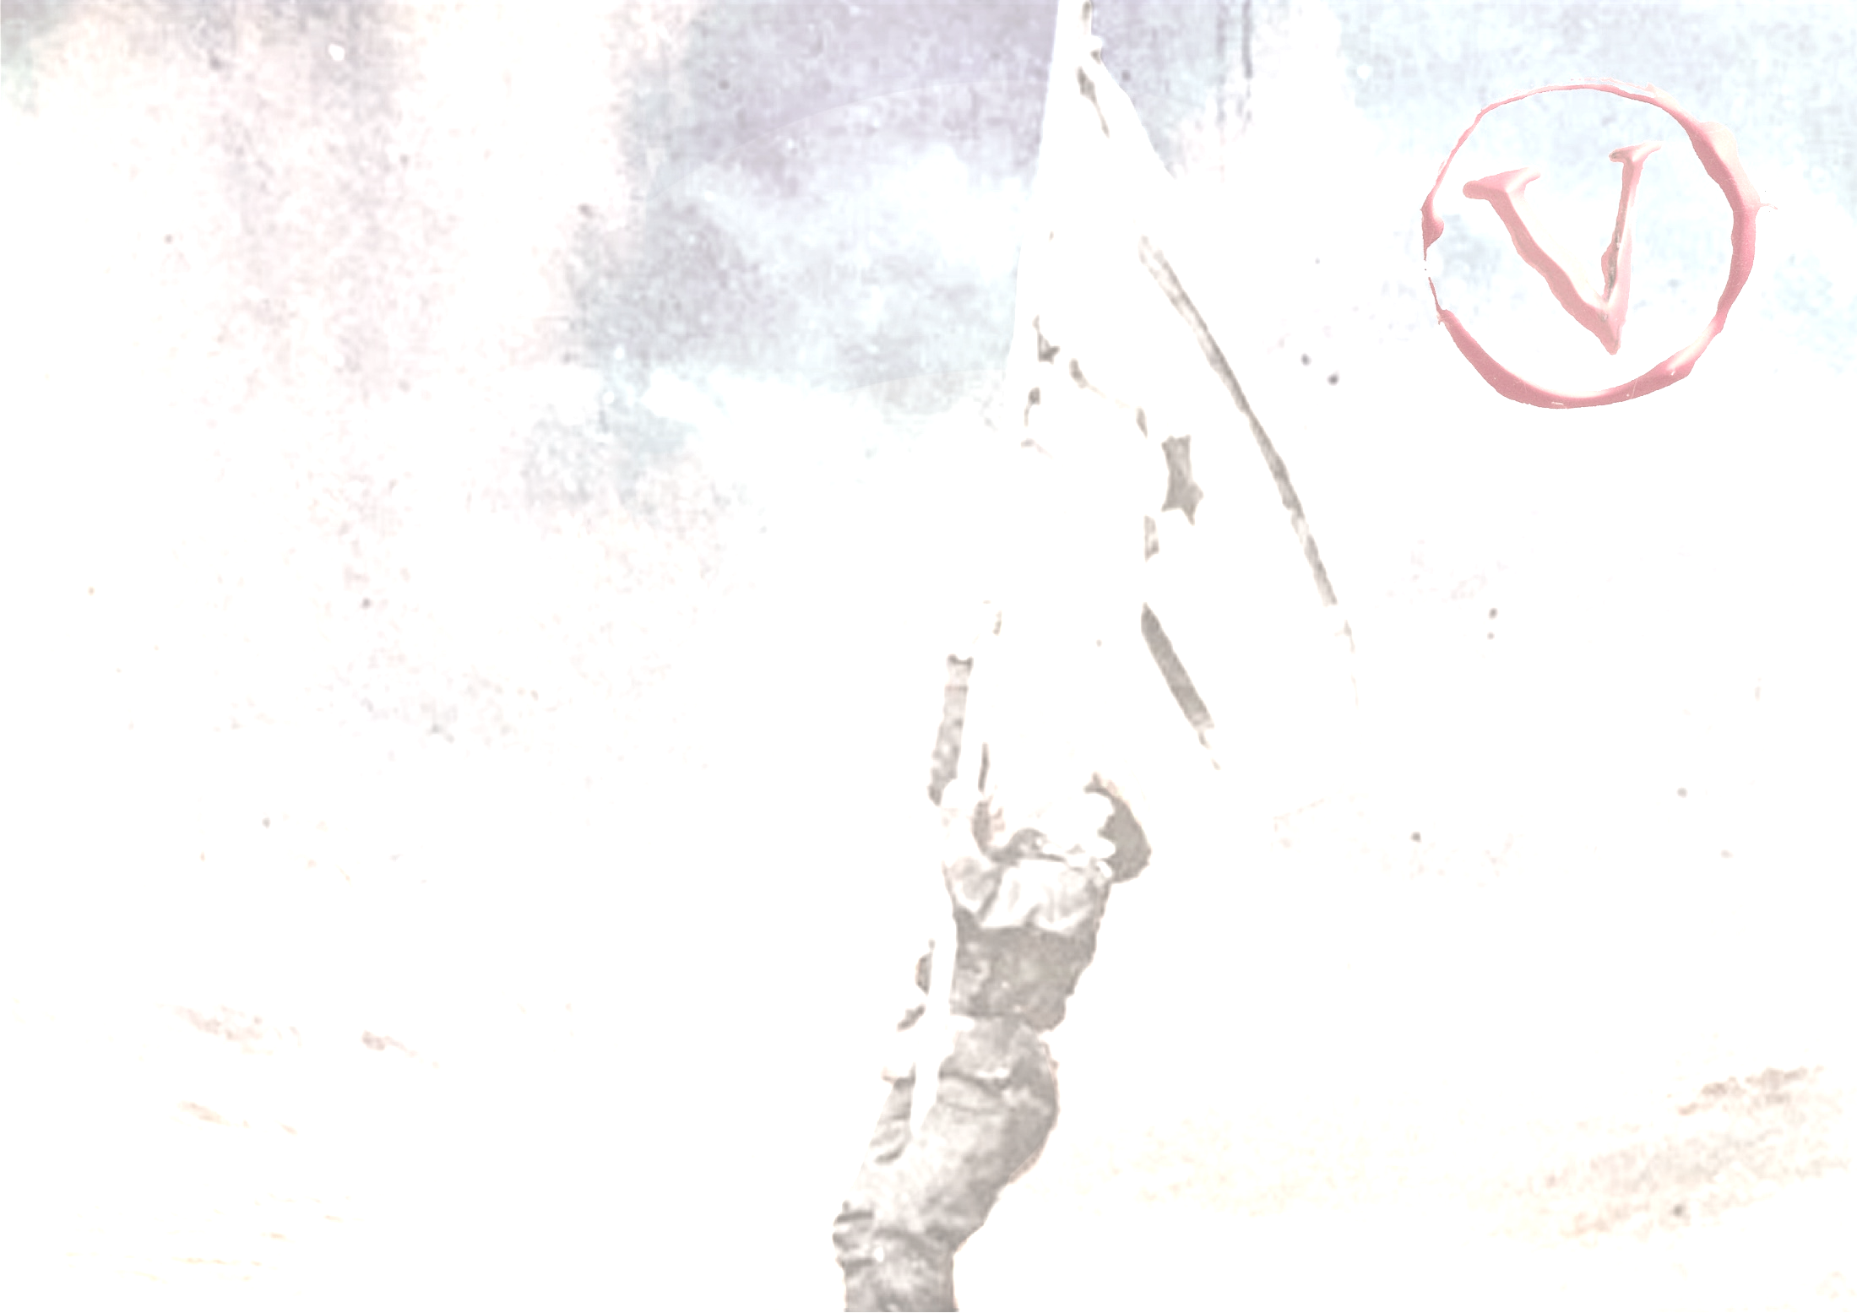
מהו ניצחון?
הגדרת המושג:
שורש - נצ"ח, מין - זכר
ניצחון – 1. התגַבּרוּת על היָריב במלחמה או בוויכוּח או בתַחרוּת וכד': הן בָּאין בניצחונו של בשר ודם ואתם באים בניצחונו של מקום (סוטה ח, א); ואין שִׂמחה כמו הניצָחון (ספרות ימי הביניים); ניצחונו את אלוף הארץ בשחמט שימח אותו מאוד.
2. זכייה, הצלחה גדולה, התגבּרוּת על מִכשולים: בהגיעם לפסגת ההר הריעו תרועת ניצָחון.

Slide 4
הניצחון בעולם העתיק – שפת המקרא
היכן מופיע הניצחון בשפת התנ"ך?
המונח ניצחון – לא מופיע בשפת המקרא
בתנ"ך מצויים 77 פרקים בהם הביטוי "מנצח" מופיע 88 פעמים

Slide 5
הניצחון בעולם העתיק – שפת המקרא
מה משמעות הביטוי "מנצח"?
דברי הימים א פרק כג, פסוק ד: מֵאֵלֶּה, לְנַצֵּחַ עַל-מְלֶאכֶת בֵּית-יְהוָה, עֶשְׂרִים וְאַרְבָּעָה, אָלֶף; וְשֹׁטְרִים וְשֹׁפְטִים, שֵׁשֶׁת אֲלָפִים.
תהילים פרק ד, פסוק א: לַמְנַצֵּחַ בִּנְגִינוֹת, מִזְמוֹר לְדָוִד.
דברי הימים א פרק טו, פסוק כ"א: וּמַתִּתְיָהוּ וֶאֱלִיפְלֵהוּ, וּמִקְנֵיָהוּ וְעֹבֵד אֱדֹם, וִיעִיאֵל, וַעֲזַזְיָהוּ בְּכִנֹּרוֹת עַל-הַשְּׁמִינִית, לְנַצֵּחַ.

Slide 6
ניצחון
אז באילו מושגים משתמשים בשפת המקרא?

Slide 7
אהוד בן גרא
שופטים ג, פסוק כט: וַיַּכּוּ אֶת-מוֹאָב בָּעֵת הַהִיא כַּעֲשֶׂרֶת אֲלָפִים אִישׁ כָּל-שָׁמֵן וְכָל-אִישׁ חָיִל וְלֹא נִמְלַט אִישׁ. ל וַתִּכָּנַע מוֹאָב בַּיּוֹם הַהוּא תַּחַת יַד יִשְׂרָאֵל וַתִּשְׁקֹט הָאָרֶץ שְׁמוֹנִים שָׁנָה.

Slide 8
דוד מול גולית
שמואל א יז, פסוק מט': וַיִּשְׁלַח דָּוִד אֶת-יָדוֹ אֶל-הַכֶּלִי וַיִּקַּח מִשָּׁם אֶבֶן וַיְקַלַּע וַיַּךְ אֶת-הַפְּלִשְׁתִּי אֶל-מִצְחוֹ וַתִּטְבַּע הָאֶבֶן בְּמִצְחוֹ וַיִּפֹּל עַל-פָּנָיו אָרְצָה. נ וַיֶּחֱזַק דָּוִד מִן-הַפְּלִשְׁתִּי בַּקֶּלַע וּבָאֶבֶן וַיַּךְ אֶת-הַפְּלִשְׁתִּי וַיְמִתֵהוּ וְחֶרֶב אֵין בְּיַד-דָּוִד. נא וַיָּרָץ דָּוִד וַיַּעֲמֹד אֶל-הַפְּלִשְׁתִּי וַיִּקַּח אֶת-חַרְבּוֹ וַיִּשְׁלְפָהּ מִתַּעְרָהּ וַיְמֹתְתֵהוּ וַיִּכְרָת-בָּהּ אֶת-רֹאשׁוֹ וַיִּרְאוּ הַפְּלִשְׁתִּים כִּי-מֵת גִּבּוֹרָם וַיָּנֻסוּ. נב וַיָּקֻמוּ אַנְשֵׁי יִשְׂרָאֵל וִיהוּדָה וַיָּרִעוּ וַיִּרְדְּפוּ אֶת-הַפְּלִשְׁתִּים עַד-בּוֹאֲךָ גַיְא וְעַד שַׁעֲרֵי עֶקְרוֹן וַיִּפְּלוּ חַלְלֵי פְלִשְׁתִּים בְּדֶרֶךְ שַׁעֲרַיִם וְעַד-גַּת וְעַד-עֶקְרוֹן. נג וַיָּשֻׁבוּ בְּנֵי יִשְׂרָאֵל מִדְּלֹק אַחֲרֵי פְלִשְׁתִּים וַיָּשֹׁסּוּ אֶת-מַחֲנֵיהֶם. נד וַיִּקַּח דָּוִד אֶת-רֹאשׁ הַפְּלִשְׁתִּי וַיְבִאֵהוּ יְרוּשָׁלִָם וְאֶת-כֵּלָיו שָׂם בְּאָהֳלוֹ.

Slide 9
ממתי קיימים ניצחון והפסד בשפה העברית?
'ניצחון' - מילה תלמודית, (בעקבות הפועל המקראי לְנַצֵחַ), והיא מתייחסת במקורה לתחום המלחמה. המילה נצח היא מילה מקראית שפירושה גם תהילה וגם התמשכות, עמידה מול כוחות המנסים להשמיד אותך (מקורן באותו שורש, המייצג תהילה ושליטה: הזוכה בניצחון זוכה בחיי נצח).
'הפסד' - מילה תלמודית שפירושה נזק, חידלון או גרעון. בעברית החדשה התרחבה משמעות 'הפסד' כמילת ניגוד לניצחון, והיא משמשת הן בשדה הקרב והן בשדה הספורט.

Slide 10
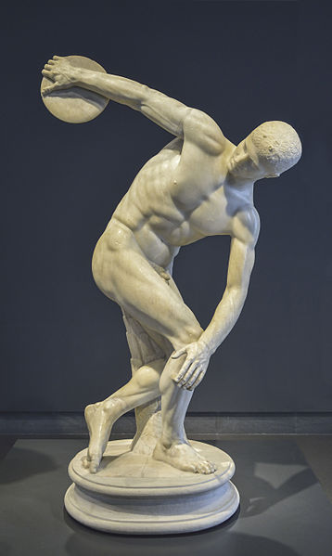
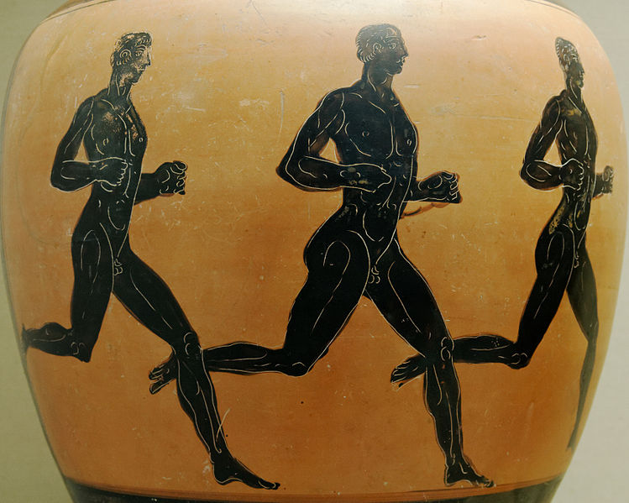
הניצחון בעולם העתיק – יוון
מיהם המנצחים ביוון?
מנצחים בתחרויות הספורט, באולימפיאדה למשל (מאז 776 לפני הספירה).
אתלט – "מי שנלחם כדי לזכות בפרס".

Slide 11
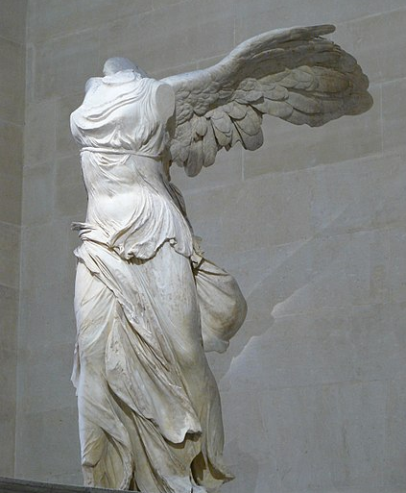
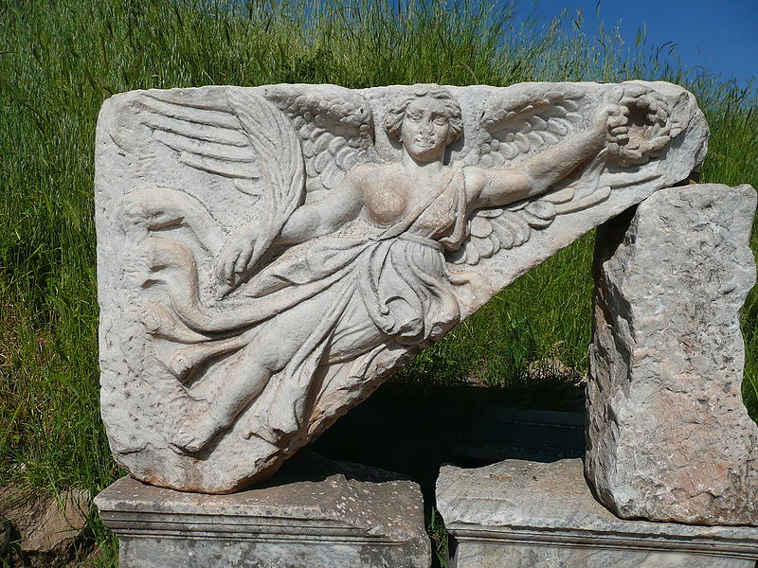

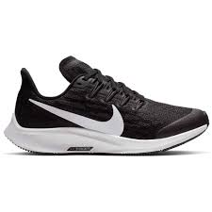
הניצחון בעולם העתיק – יוון
כדי לנצח – צריך את עזרת האלים
ניקי – Νίκη – אלת הכוח, המהירות והניצחון
או באנגלית -Nike
ולכן כדי לנצח – צריך את נעלי הניצחון - נייקי
פסל האלה ניקי מסמותרקיאה,
מוזיאון הלובר
פסל האלה ניקי, אפסוס, טורקיה

Slide 12
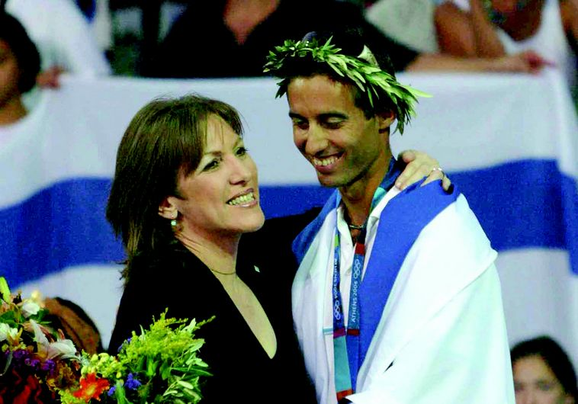
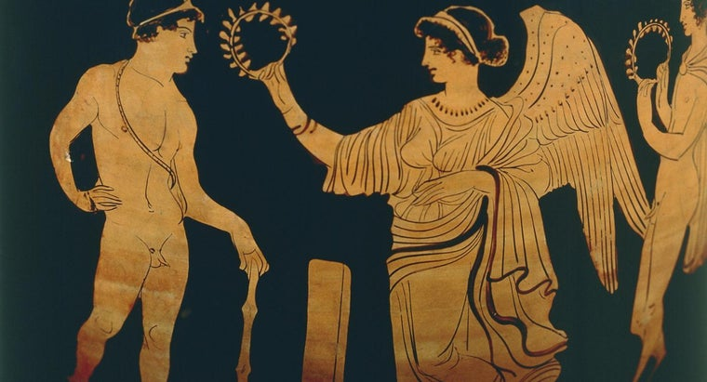
הכבוד למנצחים
הפרס – זר עלי זית או דפנה
הנצחת הניצחון, ההישג
הנצחת הרגע, האירוע החד-פעמי
המנצח - גיבור תרבות
שרת התרבות לימור לבנת והמנצח האולימפי גל פרידמן, אתונה 2004
האלה ניקי, מכתירה בזר עלי זית את המנצח בתחרות האולימפית

Slide 13
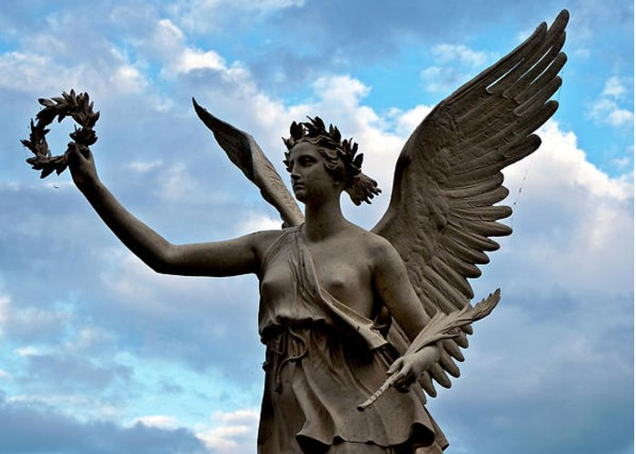
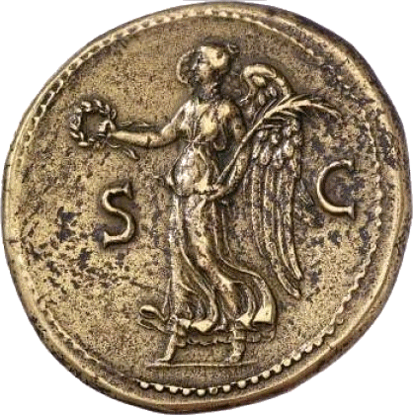
הניצחון בעולם העתיק - רומא
אלת הניצחון ברומית (לטינית) –ויקטוריה Victoria
אלה מרכזית
מקדשים לפולחן האלה
הניצחון במלחמה
Goddess Victory on a Roman coin

Slide 14
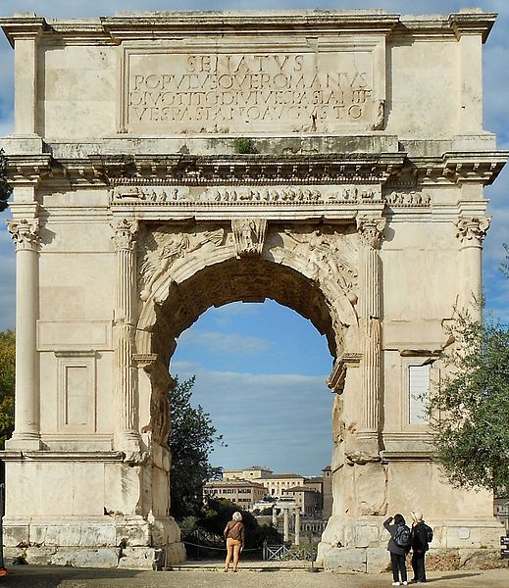
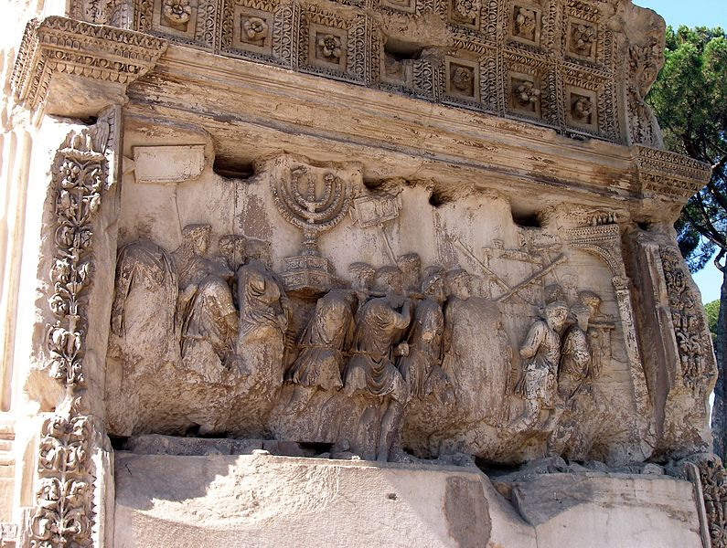
הניצחון בעולם העתיק - רומא
הניצחון במלחמה והנצחתו
שער הניצחון
תהלוכת הניצחון
קשת טיטוס, רומא
תבליט המתאר את תהלוכת הניצחון, קשת טיטוס, רומא

Slide 15
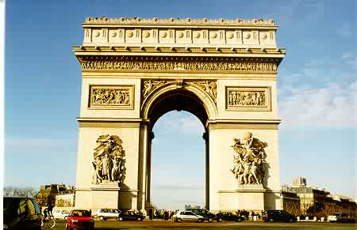
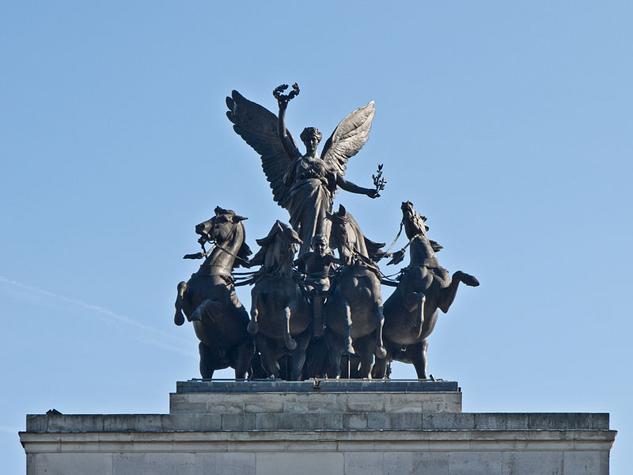
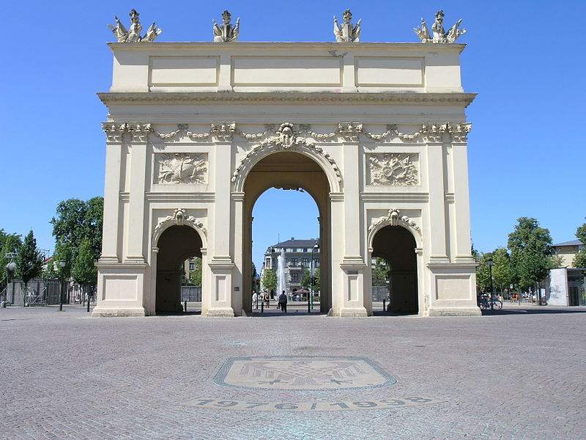
המשך התפיסה בעולם המערבי המודרני
שער הניצחון – בפריז (1806- 1836)
אלת הניצחון – ויקטוריה בלונדון
שער ברנדנבורג בברלין
Arc de triomphe, Paris
Bronze quadriga on Wellington Arch, London, England.
Potsdam - Brandenburger Tor

Slide 16
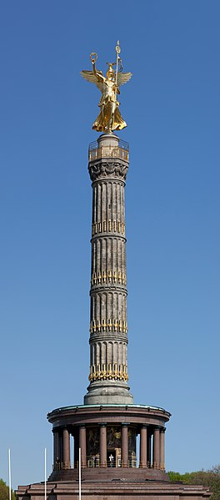
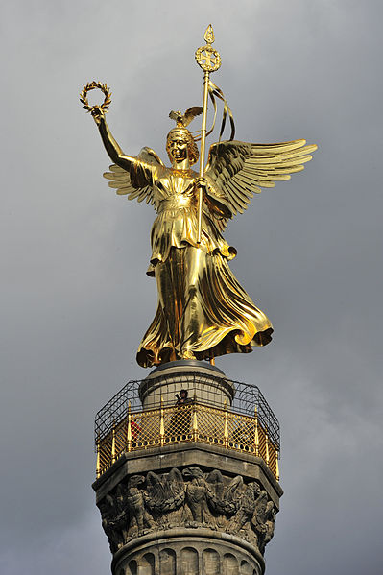
המשך התפיסה בעולם המערבי המודרני
עמוד הניצחון של ברלין (1873)
בראשו – ויקטוריה, אלת הניצחון
Berlin Victory Column

Slide 17
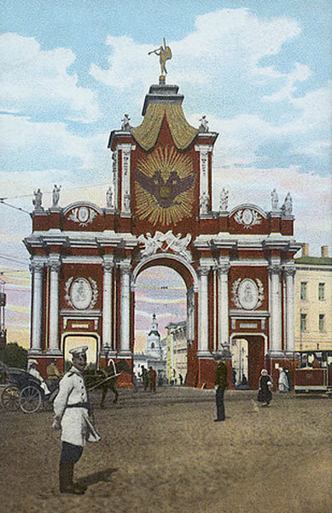
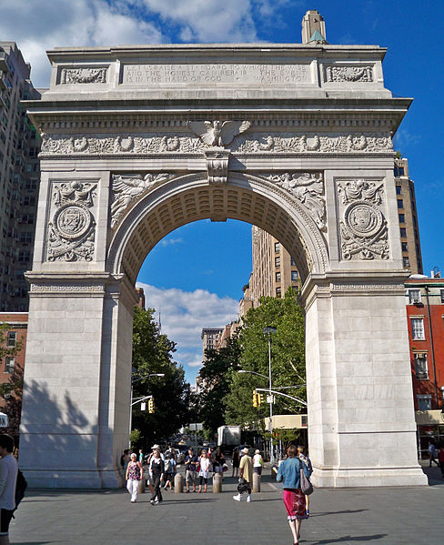
המשך התפיסה בעולם המערבי המודרני
שער ניצחון – בניו יורק
שער ניצחון במוסקבה
krasnye vorota - Moscow Red Gate
Washington Square Arch

Slide 18
Victory
Definition of victory
1: the overcoming of an enemy or antagonist
2: achievement of mastery or success in a struggle or endeavor against odds or difficulties (Merriam-Webster)
An occasion when you win a game, competition, election, war, etc. or the fact that you have won.
(Cambridge Dictionary)

Slide 19
הפרדוכסים של הניצחון - 1
הניצחון כשיא - מרגע השגת הניצחון מתחילה ההדרדרות
במשחקי האולימפיאדה של שנת 448 לפנה"ס זכו שני אחים מרודוס בשתי תחרויות נפרדות. הם רצו אל הקהל כדי לאסוף את אביהם, שזכה בתחרות שנים רבות קודם לכן. בעוד השלושה צועדים זרקו עליהם הצופים פרחים. אחד מהצופים, איש ספרטה, צעק אל האב: "מות עכשיו, דיאגורס! לעולם לא תהיה מאושר יותר".

Slide 20
הפרדוכסים של הניצחון - 2
המנצח – נכנס לנצח – לא מפני שפעולתו אינסופית, נצחית, אלא בדיוק להיפך – מכיוון שההישג הוא חד פעמי, מיוחד, מזהיר.
מעלים על נס (עוד סממן לניצחון) את האירוע המיוחד, שאינו שגרתי כדי שיהפוך למודל ודוגמא לפעולה הנכונה: כיצד נכון לנהוג, מהי הדרך הראויה על פי החברה שלנו.
הנצחת הרגע – מעניקה לאירוע הרגעי חיי נצח (מתמשכים) – וזו מהות הניצחון: הזר וקשת הניצחון

Slide 21
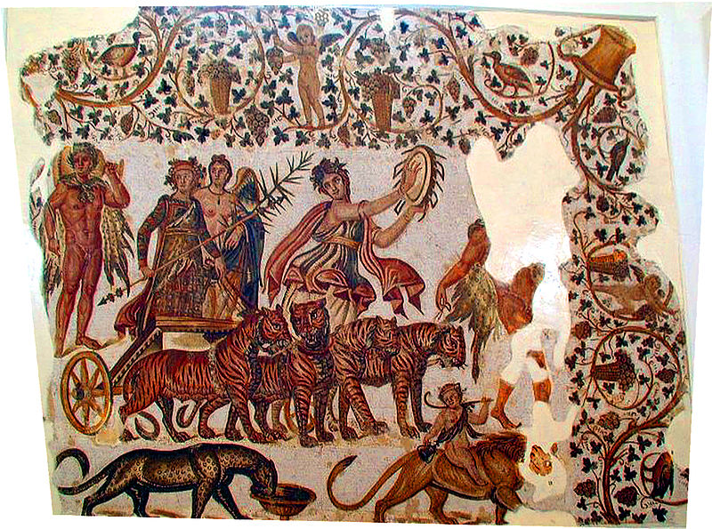
בעיות הניצחון
כיצד לשמר אותו – מהרגע שהושג מתחילה ההדרדרות
חטא הגאווה – ההיבריס
(Memento Mori – זכור כי מותך יגיע)
Triumph of Bacchus

Slide 22
תפיסת הניצחון - תפיסת הזמן
תפיסת הניצחון קשורה ישירות לתפיסת הזמן, התכלית וכיוון ההיסטוריה:
האם הזמן מתקדם כחץ?
או שהזמן מעגלי?
והתופעות חוזרות על עצמן
האם להיסטוריה יש תכלית?
האם יש לה כיוון?

Slide 23
תפיסת הניצחון - תפיסת הזמן
תפיסות עולם שונות:
תפיסה מערבית - להיסטוריה כיוון, חשיבות לאירוע הבודד
תפיסה מזרחית – ההיסטוריה מעגלית, חשיבות למצב המתמשך
ניצחון מוליד טינה,
המובס חי בכאב.
השלווים חיים בשמחה,
וזונחים ניצחון ותבוסה.
(מכתבי הבודהא: דהמפדה 15.201)

Slide 24
דוגמאות להבדלי התפיסות
בין מזרח ומערב
מהטמה גנדי ומאבקו לחירות הודו
Charlie Wilson's War (2007)

Slide 25
לסיכום
לניצחון פנים רבות
תפיסות המדגישות את האירוע המיוחד
תפיסות המדגישות את הקונפליקט המתמשך בין כוחות שונים
את ההיסטוריה מספרים המנצחים...

